Slide 1

Insights aus dem SOC Cyber-Threat-Trends
Warum KI Agenten im SOC wichtiger sind denn je!
28.04.2026, Hamburg

Slide 2


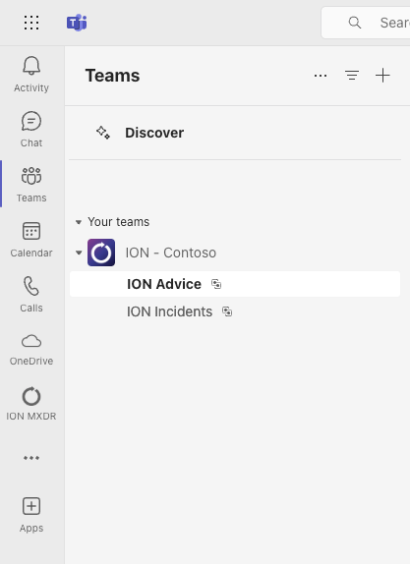



Block IOC
Severity: High
Entity type: File hash
Approve
Ransomware linked activity
Reject
10:22
10:25
10:26
10:27
10:28
10:29
1-2 business days
Immediate containment:
Auto-isolation
Additional mitigation:
Block IOC
Incident prevention review with designated Cyber Advisor
AI-led investigation
SOC Analyst reviews findings
Approved Block IOC action executed
Speed
Accuracy
Prevention
Notes:
Heute möchte ich mit einem Angriff auf einen unserer Kunden aus Q4 / 2025 starten
Hier ist eine Zeitleiste zu einem Incident bei einem unserer Kunden : CLICK
Die Ransomware wird innerhalb weniger Minuten nach ihrer Erkennung eingedämmt. Geschwindigkeit ist einer unserer Grundsätze. CLICK
Echtzeit Analyse mit Agentic AI – Human in the loop => nach nicht mal 5 Minuten! CLICK
Weitere Maßnahmen werden empfohlen und die Genehmigung bei zuständiger Person eingeholt – alles innerhalb von Microsoft Teams – auch auf dem Handy!
Die Arbeit von Ontinue ist erst abgeschlossen wenn Sie auch mit dem Cyber Advisor gesprochen haben wie solche Angriffe in Zukunft verhindert werden können! CLICK

Slide 3


Marius Heß Solutions Engineer
Notes:
Kurz zu mir: Short Intro Marius, 35 Jahre Solutions Engineer in DACH
Ontinue
Managed SOC Provider, HQ Zürich, seit 2019 am Markt aus der OpenSystems ausgegliedert
Bei Ontinue habe ich über 250 Kollegen ausschließlich 24x7 SOC
Fast 250 Kunden & alle haben eine Microsoft Security Strategie mit Defender + Sentinel
Damit Ontinue innerhalb von so kurzer Zeit so viele Kunden mit einer Größe von bis zu 60.000 Usern bedienen kann, wurde von Tag 1 auf Automatisierung und Einsatz von AI gesetzt

Slide 4
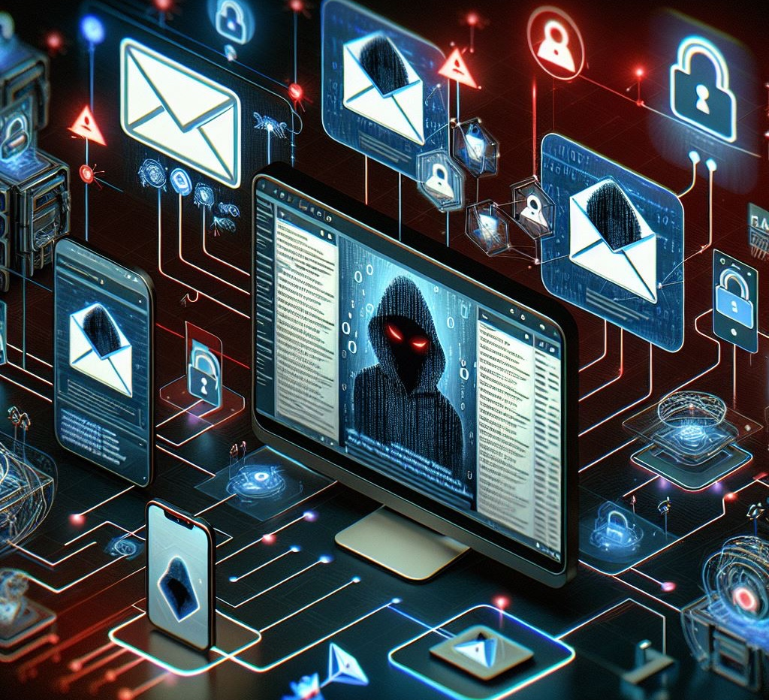

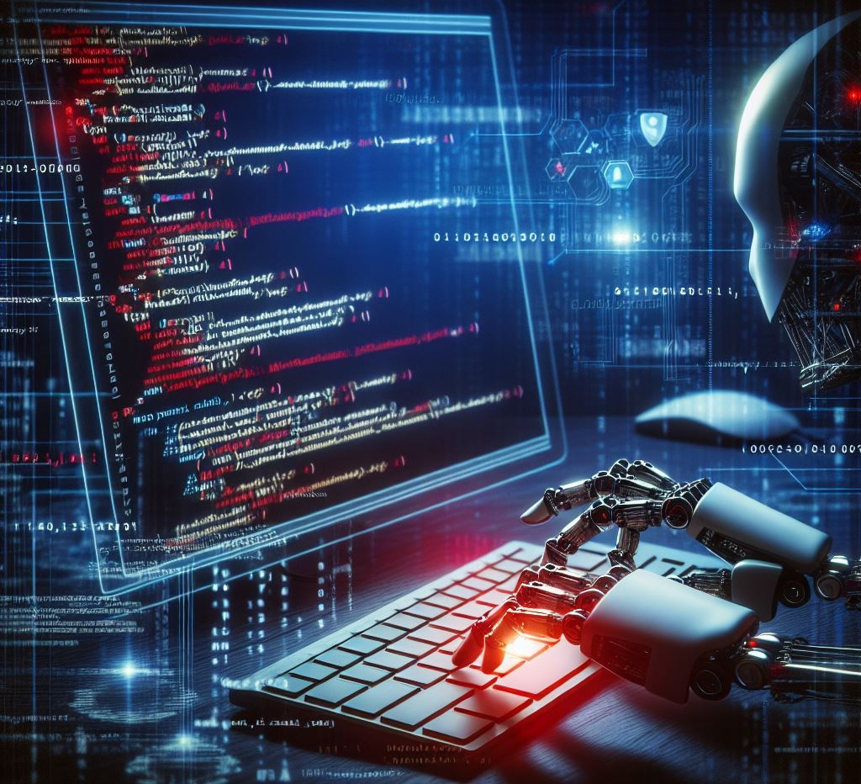
Top 3 Angriffsmethoden mit KI Support?
KI powered Phishing
KI supported Deep Fakes
KI generated Ransomware
Notes:
Was denken Sie was sind die Top 3 Usecases bei denen Angreifer KI nutzen?
Phishing
Deep Fake
Ransomware (TOP 1)

Slide 5


Security Journey of the Day
Aktuelle Cyber Threats
KI Agenten im modernen SOC
Autonome Investigation
Future SOC

Slide 6
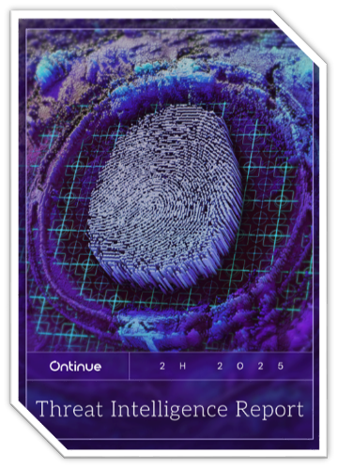
Aktuelle Cyber Threats

Slide 7
Risiko für den deutschen Mittelstand!
Mittelständische Unternehmen als Ziel!
Sie werden..
Die Anzahl der Angriffe steigt weiter,
dabei brauchen Angreifer nur noch vom Breach zur Verschlüsselung!
3x
15 min
… häufiger ins Visier genommen und gelten als „weiche Ziele“ und
60%
werden sich nicht von einem schweren Cyberangriff erholen können.
AI
bietet den Angreifern den Schlüssel um schnellere, präzisere & automatisierte Angriffe durchzuführen!
Notes:
Marius: 3x häufiger angegriffen weil sie meist weniger Budget oder interne Security Ressourcen haben
60% erholen sich von einem schweren Angriff nicht mehr
Noch viel schlimmer ist – es gibt immer mehr Angriffe:
Angreifer werden schneller => Unter 15 Minuten bis zu einer Verschlüsselung
AI bietet neue Möglichkeiten, schnellere genauere und automatisierte Angriffe durchzuführen
Sarah:
Du sagst Angreifer werden immer präziser und schneller – das ist ja fast wie bei einem Einbrecher der in ein Haus einbrechen möchte!
Überleitung zu Lockpicking – wie präzise man dabei wirklich sein muss zeigt uns jetzt… und du kannst nachher Sicher mehr dazu sagen was man gegen solche Angreifer machen kann!

Slide 8
Fakten aus den TI-Reports 2025
Ransomware
Phishing
Deepfakes
3rd Party
7000+ gemeldete Vorfälle
Tycoon 2FA PhaaS: 65% aller beobachteten Angriffe
Anzahl der Deepfake Angriffe hat sich verdoppelt
30% aller Angriffe über externe Partner (3rd Party)
Deutschland Top 3 Ziel global
Credential
Angreifer
Missbrauch
loggen sich ein statt einzubrechen Identity Kompromit- tierung ist der dominante Initialzugang
Wie schützen Sie sich?
Theft boomt: +72 % LummaC2 gestohlene Zugänge werden aktiv verkauft
von Oauth-Token und Nutzung von AiTM
um in Echzeit MFA zu umgehen
https://www.ontinue.com/2h2025threatintelligencereport
Notes:
TI Reports, oben was uns im ersten Halbjahr 2025 beschäftigt hat und unten was aus H2 zu erwähnen ist:
Dauerbrenner: Ransomware. <<CLICK>> Über 4.000 Ransomware Vorfälle wurden weltweit gemeldet, Deutschland Top 3 Angriffsziel, USA über 50%
<<CLICK>> Phishing: Tycoon 2FA, ein Phishing-as-a-Service-Kit, war für rund 2/3 aller Angriffe verantwortlich
<<CLICK>> KI basierte Deepfake-Angriffe haben sich verdoppelt!
Ein wachsendes Risiko geht von Drittanbietern aus. 30 % aller Vorfälle lassen sich auf externe Partner zurückführen – darunter prominente Fälle wie bei Marks & Spencer oder Adidas.
In H2 wurde verdeutlich der Fokus liegt immer mehr auf Identitäten:
Lumma C2 war für über 1,7 Millionen gestohlene Zugangsdaten verantwortlich – ein + von 70%
Die Angreifer loggen sich ein statt exploits auszunutzen um einzudringen
Dabei werden Oauth Token missbraucht oder AiTM (Adversary in the Middle) Kits genutzt um MFA in Echtzeit zu umgehen.
Wir müssen uns natürlich die Frage stellen: Wie schützen Sie sich Was heißt das für MXDR / SOC Partner?
Um der massiv wachsenden Anzahl an verbesserten Angriffen müssen wir als MXDR-Dienstleister kontinuierlich schneller und effizienter werden – daher setzen auch wir hier auf bessere Automatisierung und Agentic AI!

Slide 9




Identity Schutzmaßnahmen
Phishing resistente
AI‑Angriffen vorbeugen!
Mitarbeiter Awareness
Idendity first SOC mit Agentic AI Support
Authentifizierung einführen & strikte Conditional Access als Basis.
Non‑Human Identities
absichern: Secrets raus, Vaulting & Rotation rein.
Supply-Chain Exposure
reduzieren: Token‑Expiration, SBOM, CI/CD‑Audits.
Notes:
Was heißt das für uns als SOC‑Teams? Identity wird zum Control Plane.
Wir müssen auf phish‑resistente Authentifizierung setzen, Conditional‑Access‑Lücken schließen und vor allem:
Non‑Human Identities genauso ernst nehmen wie menschliche Konten. Dazu gehören Secret Vaulting, Rotation und ein deutlich strengeres Monitoring.
In der Supply Chain brauchen wir kürzere Token‑Laufzeiten, SBOM‑Transparenz und CI/CD‑Audits.
Und schließlich müssen wir unsere Teams auf AI‑beschleunigte Angriffe vorbeugen: Mitarbeiter schulen Deepfakes, AI‑Phishing
Das SOC mit Agentic AI wadmen um noch mithalten zu können!

Slide 10
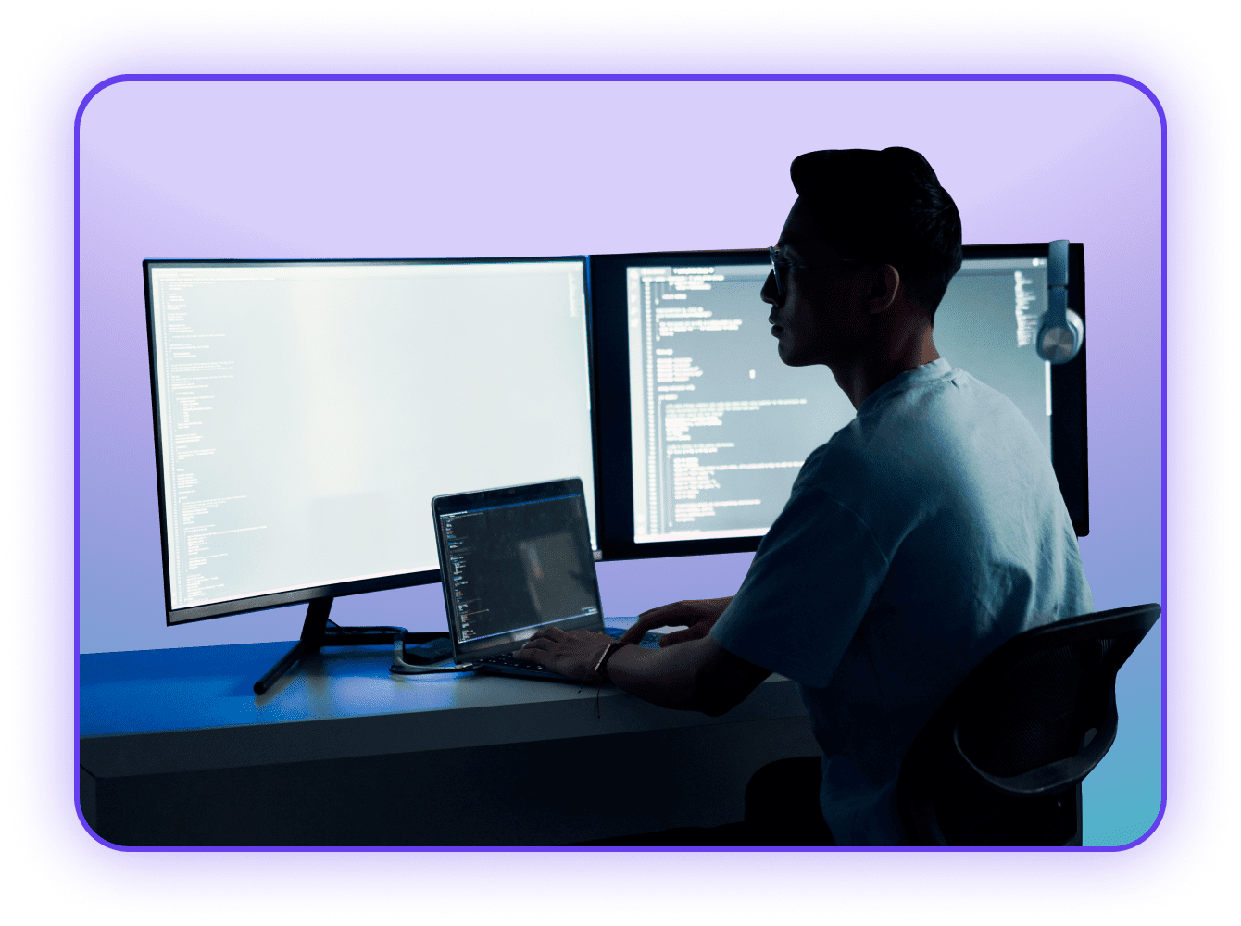
KI-Agenten im modernen SOC

Slide 11
Was sind KI-Agenten?
Definition und Eigenschaften von Agentic AI.
Nutzen
sensorischen
Input
Nutzen LLM/LRM Algorithmen
Lernen und optimieren durch Feedback
KI-Agenten nutzen Argumentationsketten und iterative Planung, um komplexe, mehrstufige Probleme autonom zu lösen und Aufgaben auszuführen, ohne dass ein direktes Eingreifen durch Menschen erforderlich ist.
Führen Aktionen in Echtzeit aus
Reagieren auf dynamische Szenarien
Lernen aus vorherigen Aufgaben
Erreichen spezifische Ziele
Notes:
Wenn wir heute von autonomen KI-Agenten sprechen, meinen wir Systeme, die mit Hilfe ausgefeilter Argumentation und iterativer Planung komplexe, mehrstufige Probleme autonom lösen und Aufgaben ausführen, ohne dass direkte menschliche Eingriffe erforderlich sind.
Die „ausgefeilte Argumentation” impliziert sicherlich die Verwendung eines grundlegenden Modells für das System, um ein bestimmtes Ziel zu erreichen, aber nicht nur das, sie impliziert noch viel mehr, wie wir heute erklären werden.
Was sind die grundlegenden Eigenschaften eines KI-Agenten?
=====================================
Es ist wichtig zu beachten, dass KI-Agenten einige Eigenschaften haben, die sie von herkömmlichen Gen-AI-Anwendungen unterscheiden.
CLICK
Erstens ist ein KI-Agent ein System, das ein zu erreichendes Ziel erhält.
Im Gegensatz zu klassischen Unternehmensanwendungen, bei denen wir die Anforderungen klar definieren und die Geschäftslogik programmieren müssen, erhält ein KI-Agent nur ein übergeordnetes Ziel, aber keine programmierte Logik, wie dieses Ziel zu erreichen ist. Der Agent nutzt seine Fähigkeiten zum Schlussfolgern und Planen sowie die ihm zur Verfügung stehenden Werkzeuge, wie wir später erläutern werden, um dieses Ziel zu erreichen.
Zweitens: Er nutzt sensorische Eingaben, um seine Umgebung zu verstehen. Dies können Texte, Bilder, Töne, Videos oder eigentlich alles Mögliche sein.
Er verwendet fortschrittliche Algorithmen, um nicht nur seine Eingaben zu analysieren, sondern auch Maßnahmen zur Erreichung seines Ziels zu planen und auszuführen.
Drittens: Er reagiert auf dynamische Szenarien: Wenn sich die Bedingungen ändern, kann das System sein Verhalten anpassen, neu planen und seine Ausführung fortsetzen, um das gegebene Problem zu lösen. Darüber hinaus kann es durch Feedback und Belohnungen lernen und sein Verhalten optimieren.
Schließlich: Ein Agent kann Aktionen in Echtzeit ohne menschliche Zustimmung ausführen.
History:
Was sind KI-Agenten?
================
In der künstlichen Intelligenz wurden die ersten Agenten, oder Expertensysteme, wie diese Systeme genannt wurden, bereits in den 1960er Jahren in der Informatik eingeführt und verbreiteten sich in den 80er und 90er Jahren. Sie wurden so programmiert, dass sie die Entscheidungsfähigkeit menschlicher Experten nachahmten, indem sie große Mengen menschlichen Wissens nutzten, das als eine Reihe von Regeln kodiert war. Diese ersten KI-Agenten waren anfangs recht erfolgreich und es herrschte viel Optimismus um sie herum. Aber aufgrund ihrer inhärenten Einschränkungen und Nachteile konnten diese Systeme die anfänglichen Versprechen und Erwartungen nie erfüllen. Ihre Hauptnachteile waren zwei: 1) das sogenannte „Wissenserwerbsproblem”. Im Wesentlichen ist es eine sehr mühsame und langwierige Aufgabe, das Expertenwissen in Form von Regeln zu erfassen, und 2) die Leistung: Einfache Rechenaufgaben können sehr zeit- und ressourcenintensiv sein.
In den letzten Jahren haben wir enorme Fortschritte im Bereich der KI erlebt. Am bekanntesten ist die Transformer-Deep-Learning-Architektur, die 2017 von Google eingeführt wurde und es Forschern ermöglichte, große Sprachmodelle auf riesigen Datensätzen zu trainieren und effektiv eine große Menge an menschlichem Wissen in einem Modell zu kodieren. Es folgten natürlich der Generative Pre-trained Transformer oder GPT, diese LLMs, die 2018 von OpenAI eingeführt wurden, und dann nacheinander das Erscheinen vieler anderer grundlegender Modelle wie Claude, Mistral, Llama usw. und schließlich die gesamte Gen-AI-Disziplin.

Slide 12
Detection & Response
Der Standardprozess in einem SOC
Detect
Enrich
Triage
Investigate
Action
Escalate
Respond
Notes:
Bevor wir über die Automatisierung von Untersuchungen sprechen, wollen wir uns ansehen, wie wir als Verteidiger von der Erkennung zur Reaktion gelangen.
Die Branche verfügt über einen gut etablierten Prozess für das Vorgehen, wenn Vorfälle im SOC gemeldet werden.
Unser Ziel als Sicherheitsbeauftragte ist es, diesen Prozess so effektiv und effizient wie möglich zu durchlaufen.
Als Managed Security Provider übernehmen wir so viel Arbeit wie möglich aus diesem gesamten Prozess, ohne die Teams unserer Kunden einbeziehen zu müssen.
Aber in diesem Bild fehlt etwas ...

Slide 13
Automation ”leicht” gemacht
Ist auch überall KI drin, wo KI drauf steht?
A
C
B
Enrich
Triage
Investigate
Action
Escalate
A
Automation “easy”
B
Automation harder
C
Automation hardest
Notes:
Standardautomatisierung mit Anreicherung und Triage
Vordefinierte Response Actions und Eskalationen anhand der Rules of Engagement und Escalation Matrix
Zeitaufwendigste und damit komplexeste: Autonome Investigation: Eben gesehen wie viele Schritte notwendig sind um Analysen durchzuführen…

Slide 14
30% Coverage mit Automatisierung
High Frequency &
Known Threats
Herkömmliche Automatisierungs- und Sicherheitstools konzentrieren sich auf bekannte Anwendungsfälle.
KI erhöht polymorphe Angriffe, die auf Kunden zugeschnitten sind, und damit den Long Tail …
Ein Benutzer hat auf einen Link in einer E-Mail geklickt, die später von ZAP unter Quarantäne gestellt wurde.
Lower frequency
Dynamic & Targeted Threats
Required contextual awareness
Security Operations Capacity
30%

Slide 15
Risiko und Aufwandstreiber
Der Aufwand zur Incident Bearbeitung liegt zu 70% an wenigen komplexen Angriffen.
High Frequency &
Known Threats
HIGH MTTR
Dynamic, multi-domain. -stage and targeted Threats consume majority of the Security Operations capacity
RISK THAT AN ATTACK CAN NOT BE STOPPED IN TIME
HIGH # OF ESCALATED ALERTS
Unusual amount of data extracted from a storage blob container
A suspicious powershell command was executed
LIMITED ATTACK SURFACE COVERAGE
Lower frequency
Dynamic & Targeted Threats
Required contextual awareness
Security Operations Capacity
30%
70%

Slide 16
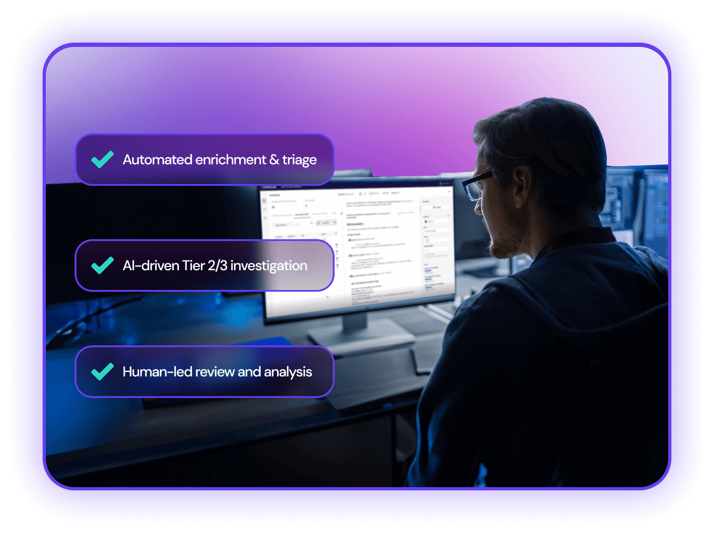
Autonome Investigation

Slide 17












Klassischer SOC Workflow
Verify alert
source,
cross-check
logs, SIEM
Prioritize by severity and impact
Start
investigation
assess affected systems/users
Review IOCs for
links to
threat actors
Check unusual network traffic
for lateral movement
Identify an alert
Security Analyst
Isolate affected
systems
Block malicious IPs
Disable or reset password
Verify threats are removed
Document
incident details, provide recommendations
Escalate to customer
if required
>90 min
Enrich & Triage 35min
Investigate
58min
Action
13min
Escalate
10min

Slide 18



Modern SOC Workflow
>50k
~7
-55%
Automated Checks every 24h
AI Investigation Steps
Reduction in Response Time
Deterministic & Autonomous Investigation
Identify an alert
Review incident prequalification
outcome and validate final
hypothesis
Verify threats are removed
Document
incident details, provide recommendations
Escalate to customer
if required
<15 min
Enrich & Triage 0.5-5min
Investigate, Action & Escalate
3-10min Autonomous Investigator
Investigate, Action & Escalate
10-15min Cyber Defender

Slide 19







Autonomous Investigator
Multi Skilled Investigation KI-Agent
Human Analyst Feedback
Hypothesis Generator
Executor
Assessment Generator
120+ Skills
Context Gatherer
Planner
Re-planner

Slide 20
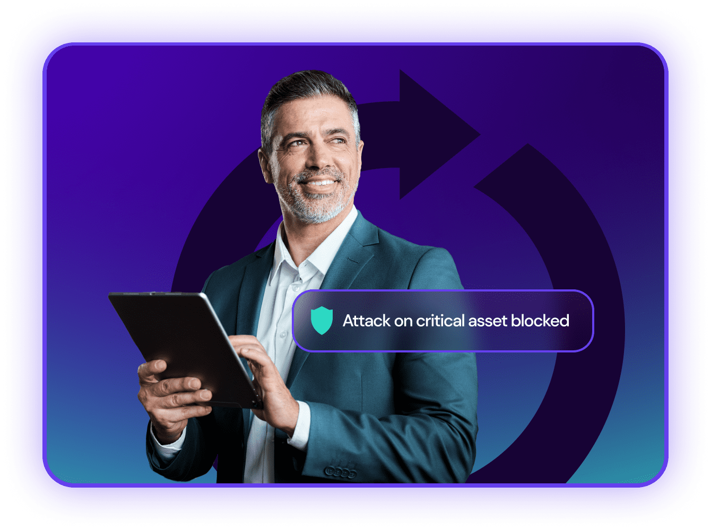
Future SOC

Slide 21

Das SOC von morgen ist Multi-Agentic
Triage
Enrich
Investigate
Action
Escalate
Customer 3rd Party
Agents
Pentesting Agent
Prevent
Detect
Cyber
Advisory Agent
Cyber Defender Agent
120+ Skills
Assess
Security Teams
Respond
Risk Management Agent
Threat Hunting Agent
Notes:
Aktuelle Herausforderungen:
gezielte Angriffe mit KI-Geschwindigkeit Unstrukturiertes Kundenwissen, verteilt auf viele Personen und Datenquellen Maßgeschneiderter KI-Agent mit kundenspezifischem Cybersicherheitsgedächtnis
Die XDR-Plattform deckt eine hohe Vielfalt und mehrstufige Warnmeldungen über Angriffsflächen hinweg ab -> Begrenzte automatisierte Erkenntnisse aus vergangenen Mustern, unzureichendes „Volumen”, zu häufige Änderungen Mehr KI-SecOps-Agenten für MXDR unter Verwendung eines hypothesengestützten Ansatzes
Traditionelles Pattern Matching nicht anwendbar und isoliertes Domänenwissen -> Einfache GenAI-basierte Untersuchungen haben ihre Grenzen Zu allgemeine Planung Multi-Agent-SecOps-Plattform für die Zusammenarbeit zwischen Agenten und zwischen Agenten und Experten
Ausblick:
Maßgeschneiderter KI-Agent mit kundenspezifischem Cybersicherheitsgedächtnis
Mehr KI-SecOps-Agenten für MXDR unter Verwendung eines hypothesengestützten Ansatzes
Multi-Agent-SecOps-Plattform für die Zusammenarbeit zwischen Agenten und zwischen Agenten und Experten

